Slide 1

2
0
2
3
五
子
棋
人
机
博
弈
实验报告
汇报人：刘心怡
时间：2023/12/20

Slide 2
01
模块设计
目录
CONTENTS
02
基本算法
03
核心代码及效果
04
测试及反思

Slide 3
Part 01
模块设计
Module Design

Slide 4
各模块概述
main函数
绘制界面
估值及核心算法
功能函数

Slide 5
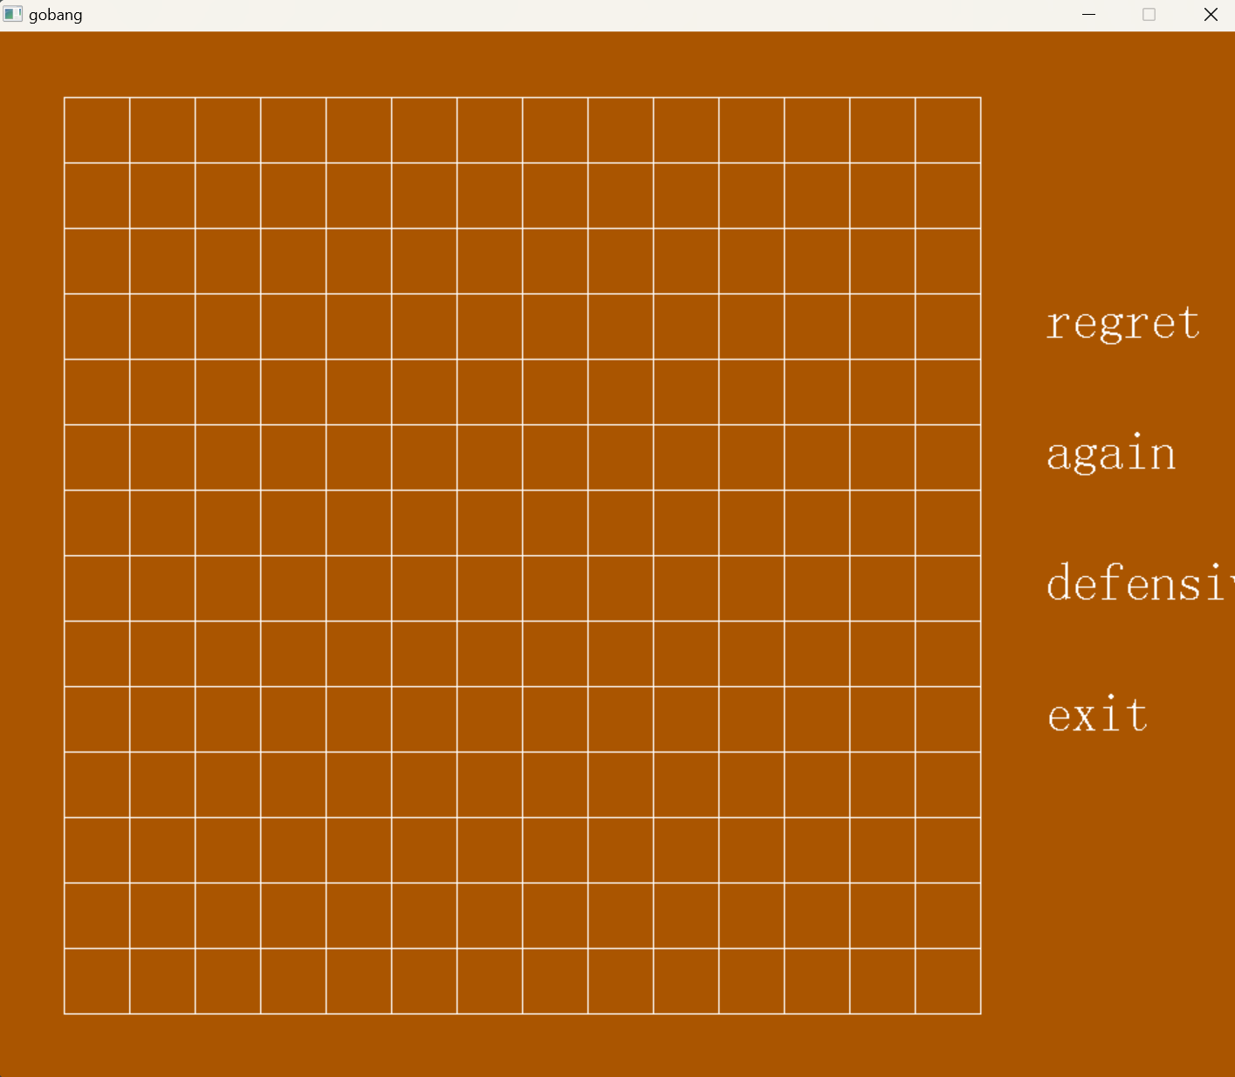
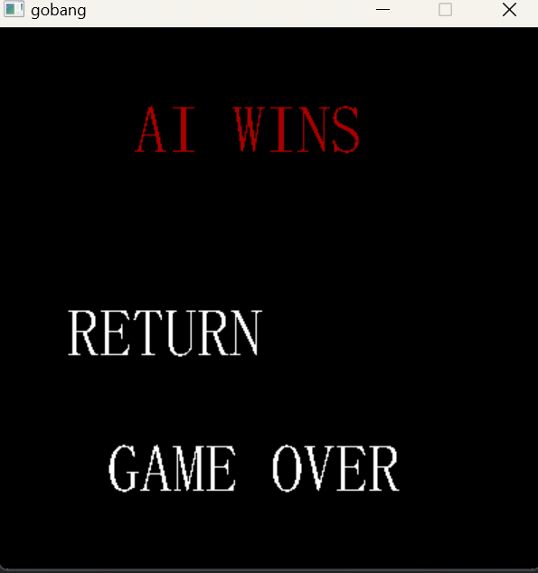
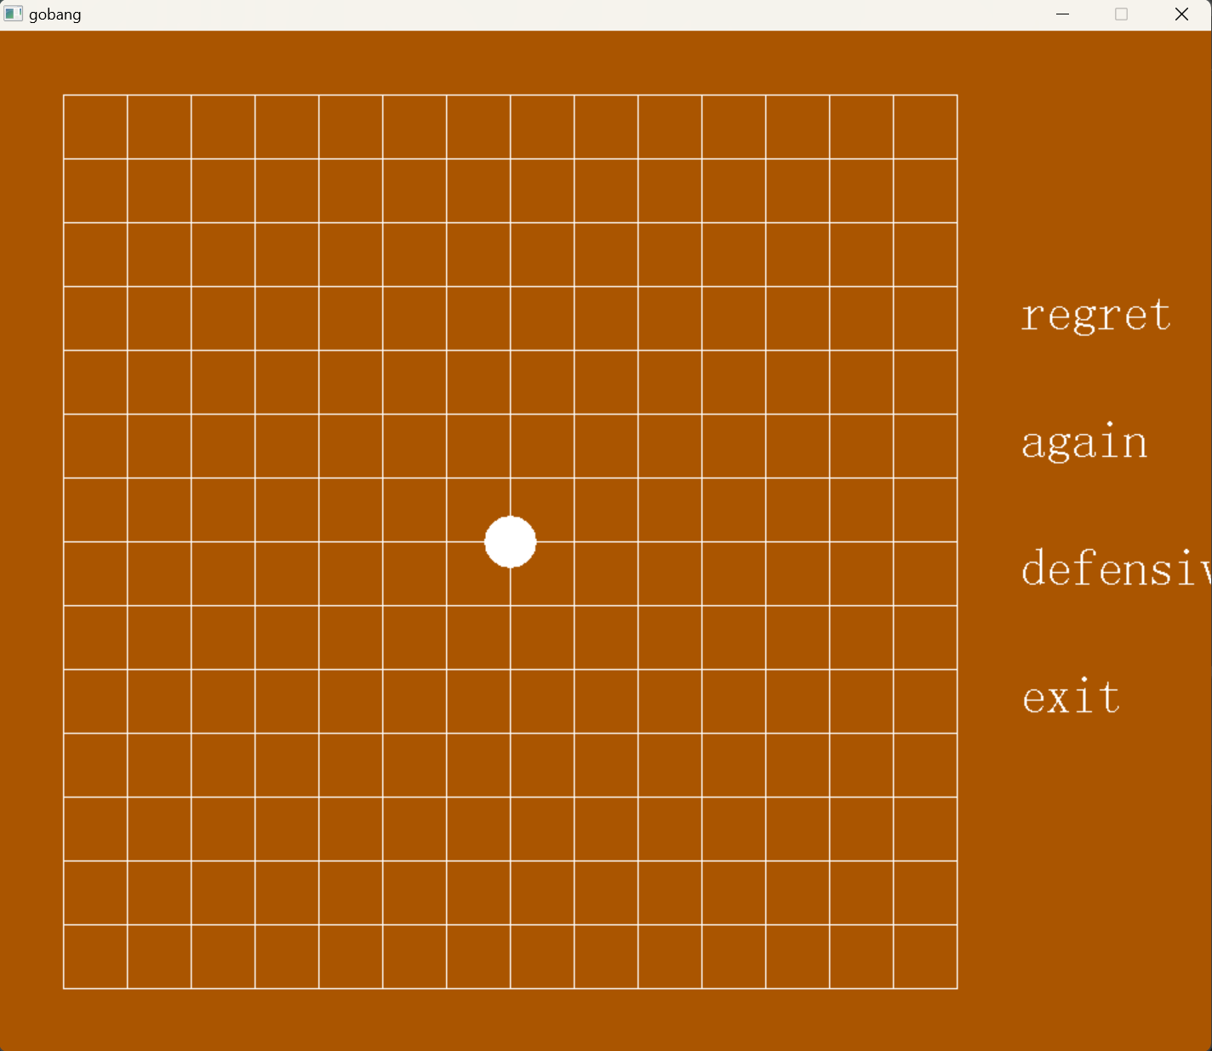
界面设计
初始界面
结束界面
①board函数：画棋盘
②grid函数：实现实时落子
③over函数：实现游戏结束界面的绘制
在此输入标题
函数实现界面绘制
此处添加详细文本描述，建议与标题相关并符合整体语言风格，语言描述尽量完整
后手界面

Slide 6
功能函数
regret函数
robot函数
judge函数
initialize函数
记录上一步的ai方和玩家的棋子坐标并在数组中清零，重构棋盘。
判断棋局是否已经结束。
将数组和窗口全部清空，实现初始化。
玩家对棋局进行估值
并实现实时落子。

Slide 7
估值及博弈树
assess函数
02
04
将局面中所有的单点估值统计起来，成为局面的总体优势分。
01
p_assess函数
03
deduction函数
记录以单点为首的五元组的价值
alpha-beta剪枝算法

Slide 8
Part 02
基本算法

Slide 9
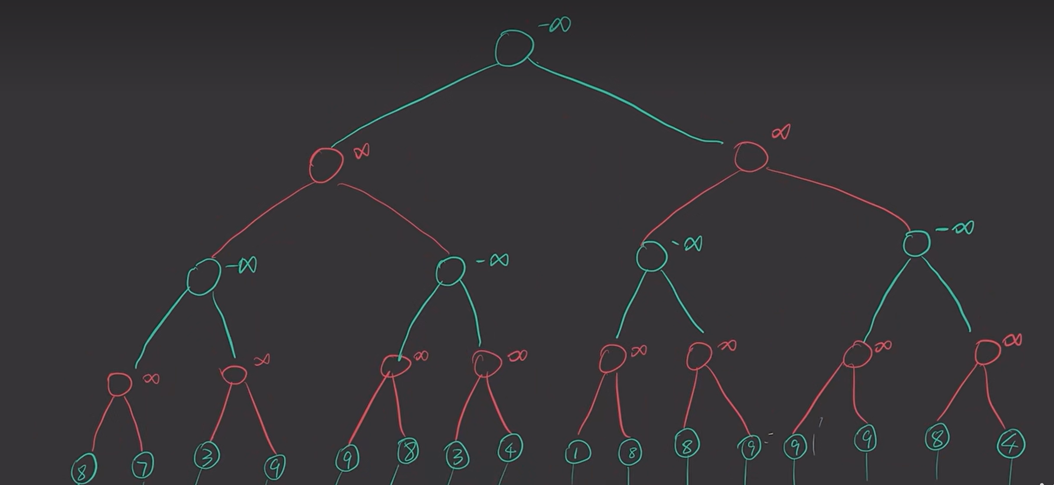
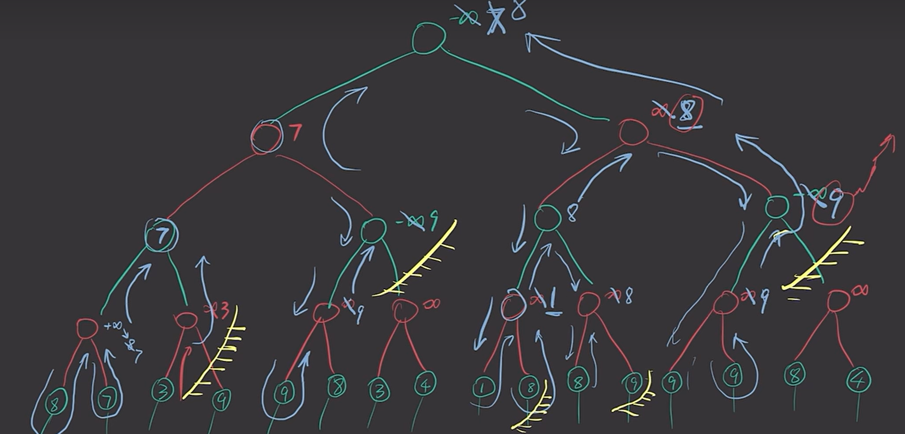
博弈树及剪枝算法
01
首先查找当前局面可以下的点位，并先对偏僻点位剪枝。
再通过递归，深度优先搜索出最底层子叶，并对值进行判断。若是min节点则该值不能小于其父节点max点的值，否则被剪枝。若是max节点则不能大于其父节点min的值，否则被剪枝。
02

Slide 10
估值
①
③
以该点为起点的五元组中，黑白子同时出现则值为0；该点为空点则值为0.
用E代表先后手，后手则防守大于攻击，即玩家得分的绝对值要高于ai。
②
④
判断八维方向上的连子，每连一子则乘十。八维方向的分数总值加上中心距离优势分则为改点的分值。
综合所有棋子的分数得出该棋局的总分。

Slide 11
Part 03
核心代码及效果

Slide 12
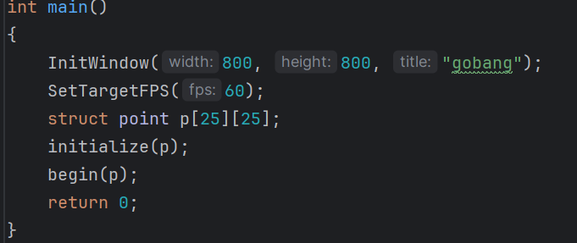
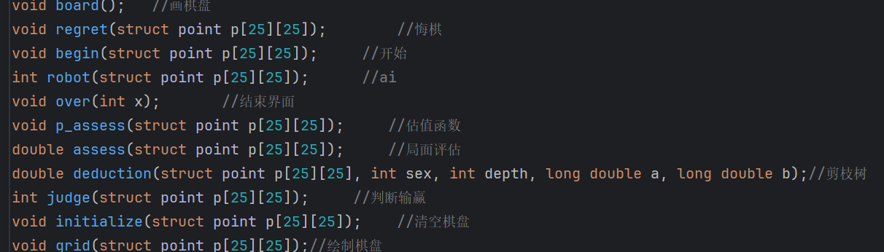
核心代码
创建窗口并实现各函数的嵌套运用
提前声明各函数

Slide 13
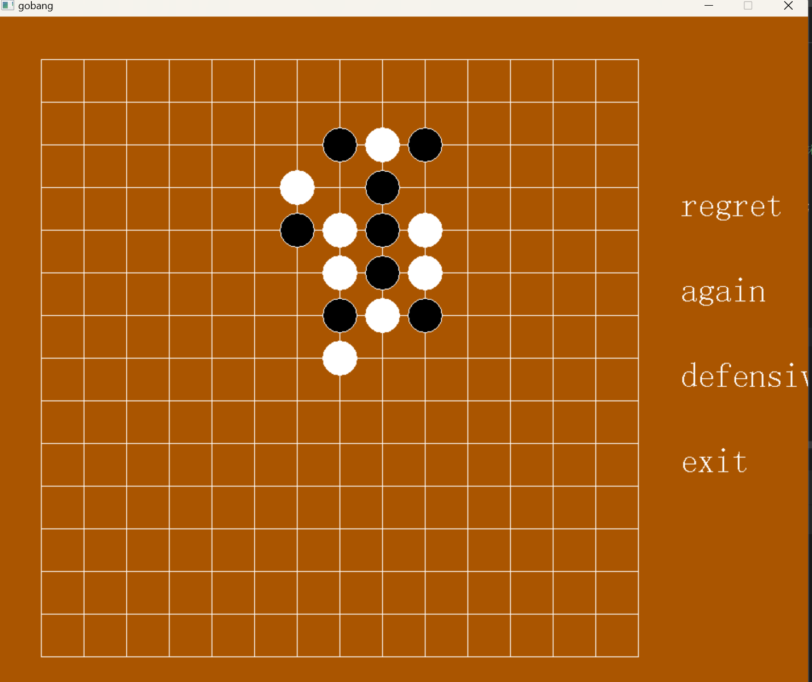
效果
能够实现悔棋、重开、后手、退出功能的实现，并通过三层博弈树在一定程度上战胜人类玩家。

Slide 14
Part 04
测试与反思

Slide 15
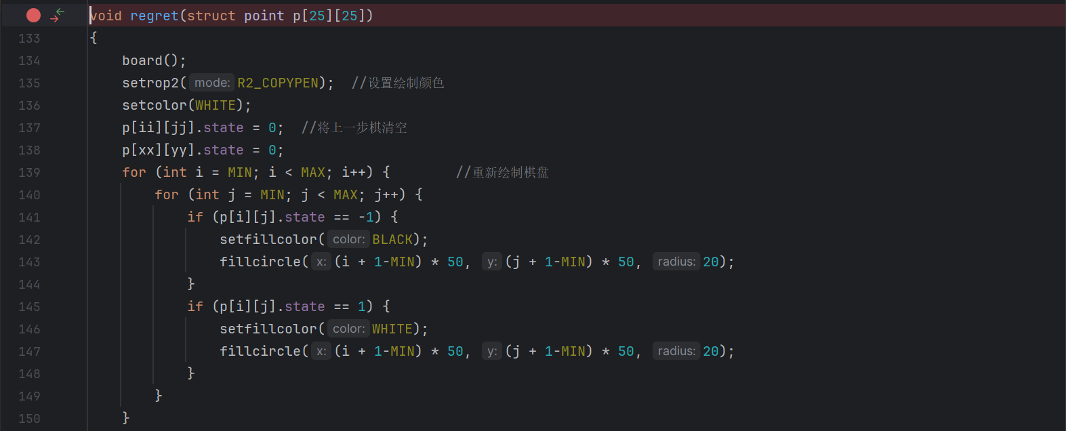
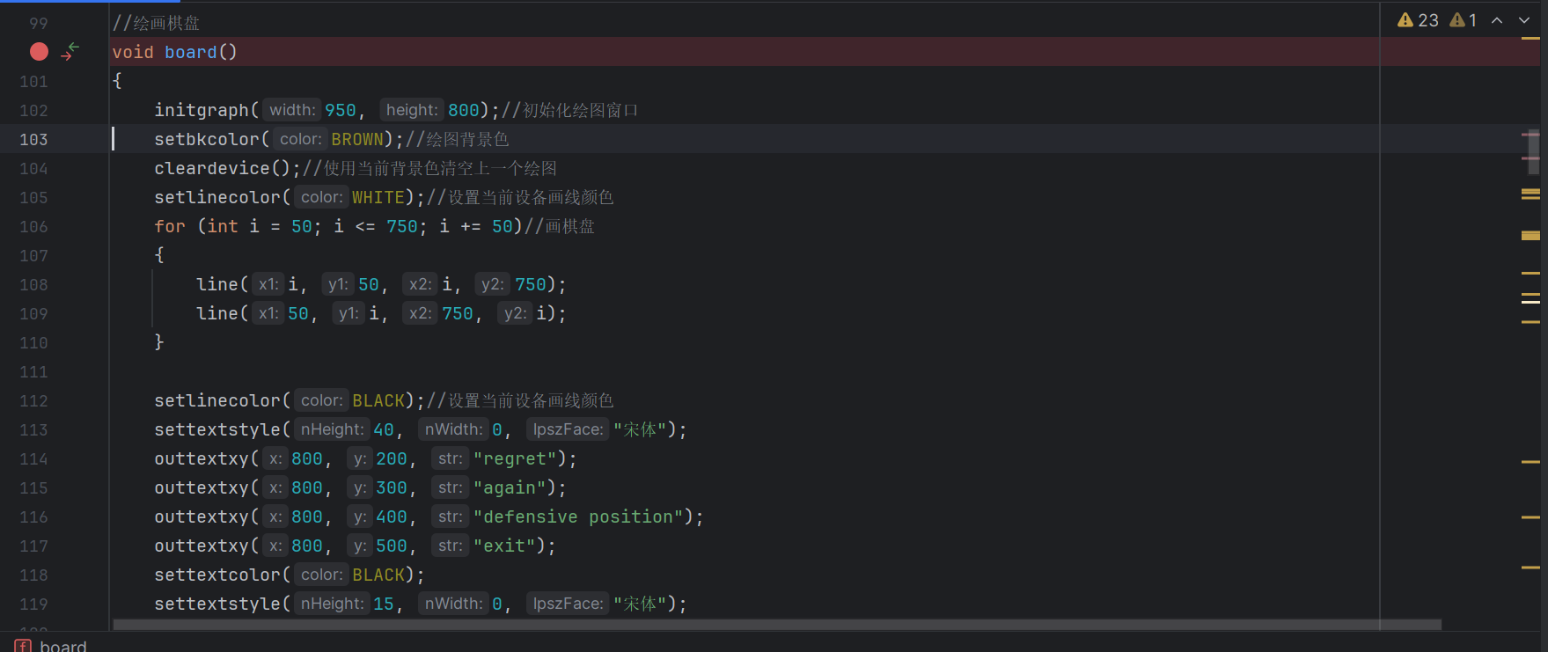
测试1：单元测试
通过调试过程中
设置断点
测试不同函数模块的
运行情况

Slide 16
测试2：
可用性测试
本人与其对战多局
皆无赢手
反映我的棋艺之菜的同时
一定程度上体现其可用性

Slide 17
反思
望老师
批评指正！
项目尚不成熟
1，从结构上来说博弈树只能推演到第三层，严密性还需要改进。
2，经过半个多月的敲代码还是没能实现用raylib库实现五子棋界面。最后查找资料用了cpp的graphics库，效果奇好。

Slide 18

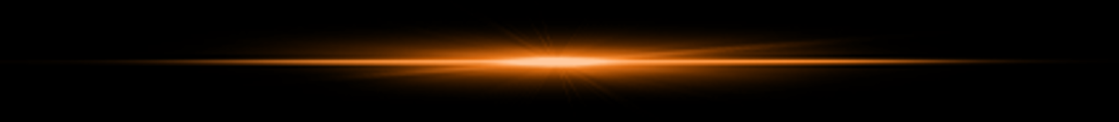
谢
观
看
汇报人：XXX

